Slide 1

Da massa à precisão
Investimento por amizade
Saindo do "Tiro de Canhão" para a alavancagem cirúrgica de influência.
O Ativo: Algoritmo próprio para grafos massivos.
A Meta: Mover KRs de Aquisição (1MM) e Captação.
O Método: Testes A/B rigorosos (Influência vs. Aleatoriedade).

Slide 2
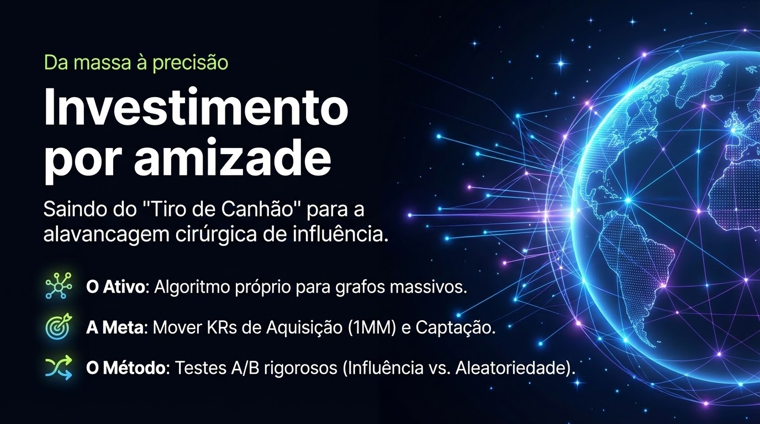

Slide 3

Exp 1: Eficiência de Aquisição (IMM vs. Aleatório)
A "Pesca de Precisão"
Problema: O marketing de massa tem alto custo e gera fadiga na base.
•
Hipótese: Clientes centrais convertem 2x mais que aleatórios.
•
Alavanca: Mesmo incentivo financeiro, maior retorno social.
•
KPIs de Sucesso: Taxa de Conversão & CAC (Custo de Aquisição).
•
Impacto: Motor escalável para a meta de 1MM de investidores.

Slide 4
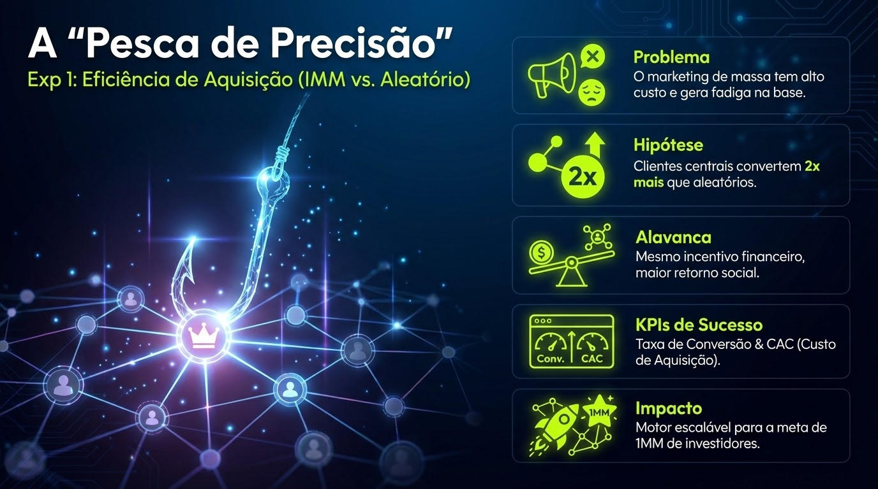

Slide 5

Exp 2: Qualidade do Capital (Influência vs. Patrimônio)
Quem traz mais dinheiro novo?
Quebra de Paradigma: Ter dinheiro (AUM) não significa ter influência sobre os outros.
•
O Teste: Top Influenciadores (IMM) vs. Top Patrimônio (Ricos).
•
Diferencial: Foco no "Primeiro Aporte" e produtos de Valor (IA/IU/IP).
•
Hipótese: O "Líder de Opinião" convence sua rede a investir melhor.
•
KPI: Captação Líquida Incremental (Net New Money).

Slide 6
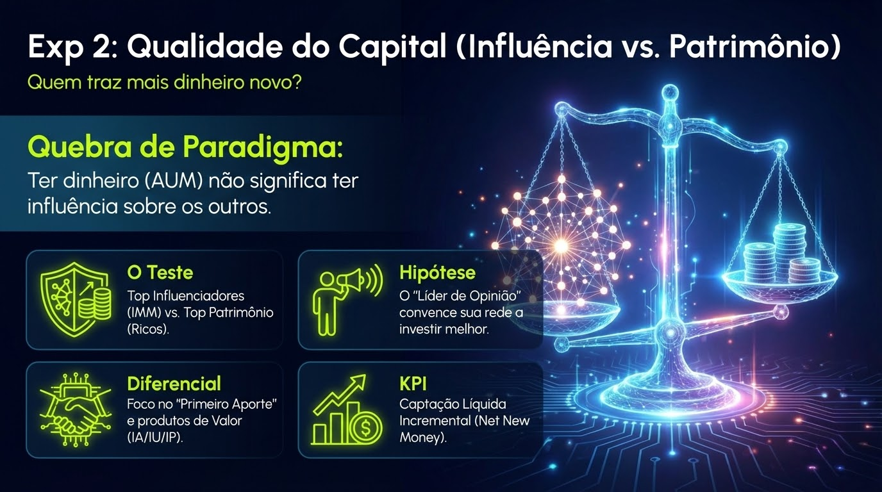

Slide 7

Exp 3: Adoção Viral de Serviço (Wealth Specialist)
Escalando Confiança ("Trust")
Problema: Baixa conversão em abordagens frias para serviços complexos.
•
Mecânica Híbrida: Abordagem "White Glove" Humana → Convite VIP Digital.
•
Lógica: O aval do influenciador ("Meu especialista é ótimo") quebra a barreira de entrada.
•
KPIs: Engajamento com WS (Meta 50k) e Eficiência Comercial.

Slide 8
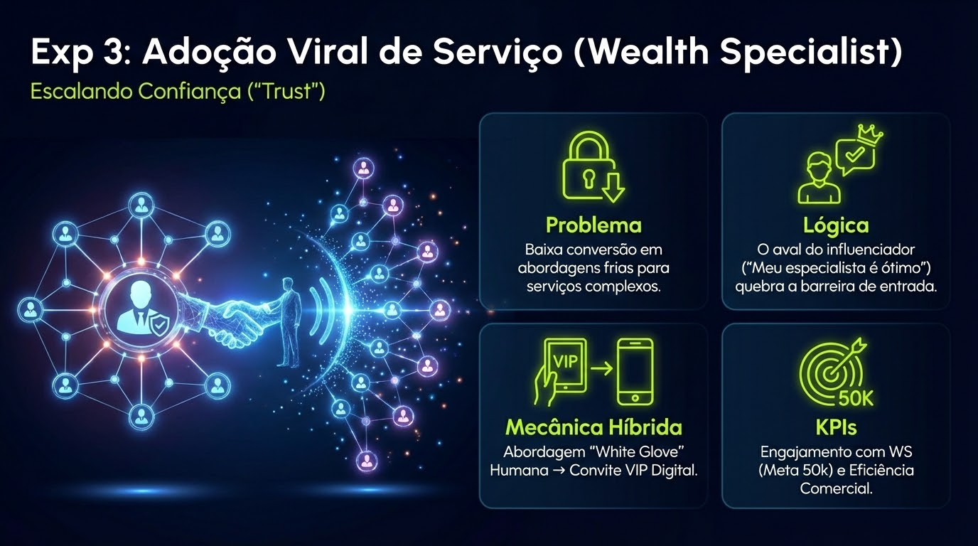

Slide 9



Matriz de Decisão & Próximos Passos
Experimento | Foco Principal (KR) | Complexidade | Potencial de Impacto
1. Aquisição MGM Digital | Volume de Clientes Meta: 1MM | Baixa 100% Digital / WhatsApp | Alto Redução drástica de CAC
2. Capital Net New Money | Captação Líquida Produtos Valor (IA/IU) | Média Tracking Financeiro | Alto Rentabilidade / Mix
3. Serviço Wealth Specialist | Engajamento & Uso Meta: 50k Usuários | Alta Envolve time humano | Médio Qualidade / LTV
Recomendação: Iniciar pelo Experimento 1 pela velocidade de execução e validação imediata do modelo.

Slide 10
